Slide 1
Weekly Report
2021.11.19
Hongsik Kim
Mobile & Network Intelligence Laboratory

Slide 2
AI Explanable AI
Paper: Explainable Reinforcement Learning for Broad-XAI: A Conceptual Framework and Survey

Slide 3
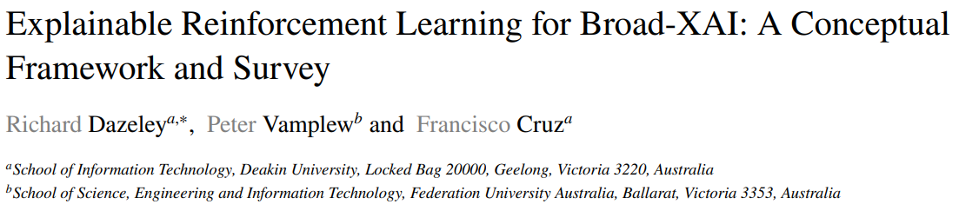
Paper Information
Paper information
Explainable Reinforcement Learning for Broad-XAI: A Conceptual Framework and Survey
https://arxiv.org/pdf/2108.09003.pdf

Slide 4
Explainable Reinforcement Learning for Broad-XAI: A Conceptual Framework and Survey
논문 구성
XRL (eXplainable Reinforcement Learning)의 배경 및 다루는 영역
XRL의 개념적 프레임워크
프레임워크의 initial stage에 대한 현재의 접근 방식
프레임워크의 이후 단계에 대한 연구 기회
프레임워크가 broad-XAI 개발에 어떻게 융합되어 이용할 수 있는가?

Slide 5
Explainable Reinforcement Learning for Broad-XAI: A Conceptual Framework and Survey
Basic Reinforcement Learning의 확장
Growing state space | State space가 커져서 agent의 search 영역의 복잡도가 커지는 문제 해결 방법: Neural Network, Deep RL (DRL)
Multi-goal Reinforcement Learning | Reinforcement Learning의 목표가 여러 개일 때, agent가 적절한 sub-goal을 설정해야 하는 문제 Multi-objective RL (MORL)은 primary objective와 균형이 맞춰져야 하는 conflicting objective들이 존재할 수 있을 것으로 봄

Slide 6
Explainable Reinforcement Learning for Broad-XAI: A Conceptual Framework and Survey
Reinforcement Learning과 Supervised Learning의 차이 (learning 관점)
Reinforcement Learning | 각각의 입력을 출력으로 개별적으로 mapping 각 instance는 다른 입출력과 기본적으로 상관관계가 없는 stand-alone instance이며, local explanation이 가능
Supervised Learning | 각 instance 간에 implicit한 관계가 존재 Next state가 previous state에서 실행되는 행동에 의해 visit되기 때문에 이러한 관계 존재 State, action, 다음 state 간의 temporal한 의존 관계

Slide 7
Explainable Reinforcement Learning for Broad-XAI: A Conceptual Framework and Survey
Reinforcement Learning과 Supervised Learning의 차이 (mapping 관점)
Reinforcement Learning | Right answer를 얻기 위한 mapping Classification 또는 regression 값을 제공하기 위해 학습된 mapping을 사용
Supervised Learning | Reward signal을 최대화하는 것에 중점 Reward는 agent의 목표를 나타냄

Slide 8
Explainable Reinforcement Learning for Broad-XAI: A Conceptual Framework and Survey
Reinforcement Learning과 Supervised Learning의 차이
Reinforcement Learning과 Supervised Learning의 이러한 근본적인 차이점 때문에, 설명 방법을 단순한 해석 방법과는 조금 다르게 생각해야 함
Reinforcement Learning 연구를 통해, 잠재적으로 broad-XAI 시스템을 개발할 수 있음

Slide 9
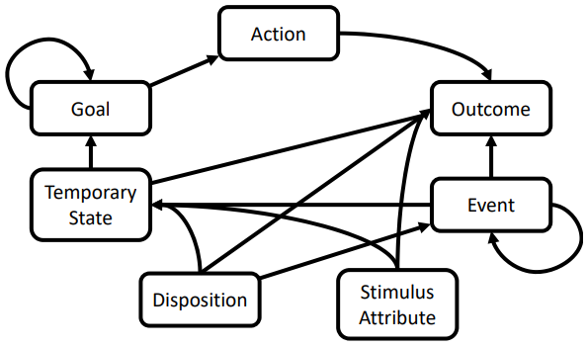
Explainable Reinforcement Learning for Broad-XAI: A Conceptual Framework and Survey
Causal Explanation Network (CEN) 모델
각 node는 사람의 행동을 설명할 때 사용되는 component
Node 간의 arc는 사람이 설명을 제공할 때의 이들 개념에 대한 causal link
사람들이 전형적으로 사용하는 causal explanation을 나타냄

Slide 10
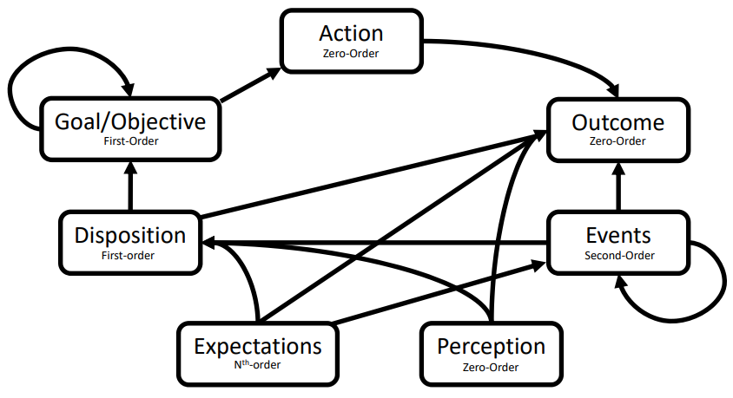
Explainable Reinforcement Learning for Broad-XAI: A Conceptual Framework and Survey
XRL의 프레임워크
각 node는 agent가 행동을 결정할 때 사용되는 process를 나타냄
Node 간의 arc는 agent의 행동을 일반화할 때 사용할 수 있는 causal relationship

Slide 11
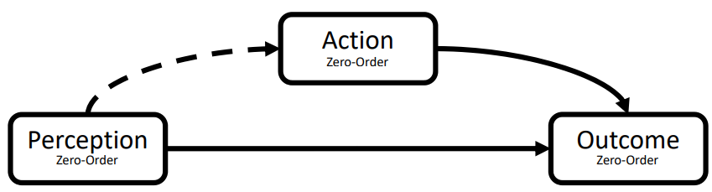
Explainable Reinforcement Learning for Broad-XAI: A Conceptual Framework and Survey
Reinforcement Learning에 대한 전통적인 접근 방식
Agent의 인식 및 행동만을 포함
Perception to action의 causal path가 필요한 이유
Goal, disposition 또는 expectation과 event를 제거했을 때, agent는 causal path를 이용할 수 없음

Slide 12
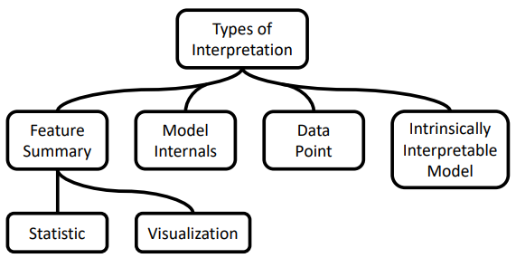
Explainable Reinforcement Learning for Broad-XAI: A Conceptual Framework and Survey
기계학습 모델에 의해 생성될 수 있는 interpretation의 종류

Slide 13
Explainable Reinforcement Learning for Broad-XAI: A Conceptual Framework and Survey
기계학습 모델에 의해 생성될 수 있는 interpretation의 종류
Feature summary | 출력에 도달했을 때 중요도가 가장 높은 feature들과 그것들 사이의 관계를 표시
Model internals | Internal model의 연산 표시 (fired rule, neuron, evaluation proces의 pathway 등)
Data point | 유사하거나 관련된 data point (같은 class에 속한 이미지)를 identify
Intrinsically interpretable model | Secondary intrinsically interpretable model의 구성 이용 (앞서 언급한 interpretable method 중 한 가지를 이용)

Slide 14
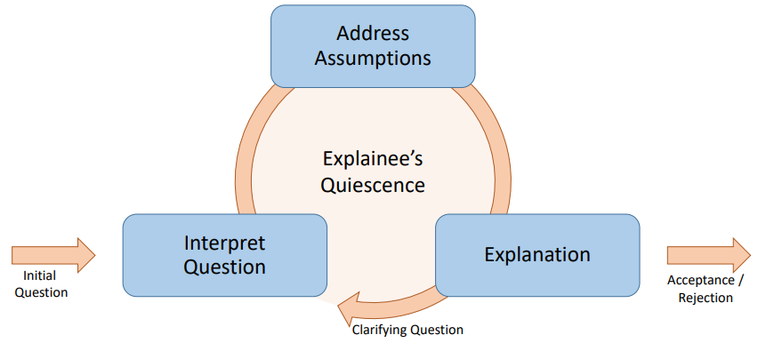
Explainable Reinforcement Learning for Broad-XAI: A Conceptual Framework and Survey
설명을 위한 Conversational model
Explainee가 만족할 때까지 agent가 3개의 단계를 반복
Agent는 explanation의 가장 높은 단계에서 시작, 하위 단계로 내려감

Slide 15
Github
https://github.com/WannaBeSuperteur/2020/tree/master/

